Slide 1

硬件部2016年年终述职报告
报告人：方智强
2017年1月14日

Slide 2


目录
2016年工作总结
2017年工作规划
2017年可能遇到的问题和挑战
如何完成2017年的目标

Slide 3
2016年工作总结—KPI分析
KPI指标 | 权重 | KPI考核要点 | 目标 | 完成情况 | 完成率
成本降低额 | 10 | 现有产品物料在现有价格基础上的降低总额 | 200w | 205.5w | 100%
研发硬件项目计划完成率 | 35 | RDM上录入的硬件关键项目和一般硬件项目的计划完成率 | 大于80% | 硬件类：82.43% 硬件部：92.57% | 100%
研发项目质量 | 20 | 已经发布硬件产品的批次质量问题和市场反馈的固件严重缺陷的次数 | 硬件<=3次 固件<=2次 | 硬件：2次； 固件：4次； | 80%
开发流程体系建设与执行 | 20 | 年底由项目管理组评估体系建设是否达到预期目标 | 达标 | 项目管理组评估：达标 | 80%
公共技术模块建立 | 5 | 软件技术模块的建立 | 5个 | 3G、防火墙、板卡升级、电台升级、ARM Boot1.4 | 100%
培训与文档 | 5 | 有效文档个数与培训次数 | 有效文档>40，人均培训时间>40h | 知识库82篇；知识产权67项；培训20次，人均44h | 100%
内部客户满意度 | 5 | 通过内部网页匿名获取内部客户满意度 | 大于80分 | 未统计，实际满意度提升

Slide 4
2016年工作总结—不足
第一、硬件团队离职率过高:（11/33）
原因分析：
1、岗位职责管理缺失；
2、任职资格管理缺失；
3、工作流程管理缺失；
离职人员岗位分布
嵌入式软件工程师 | 7 | 张志鹏、李巍、赵琛、 张颖、张洪臣、夏晓文、 李梦元
硬件工程师 | 3 | 李和权、刘建俊、何飞龙
测试工程师 | 1 | 徐凌

Slide 5
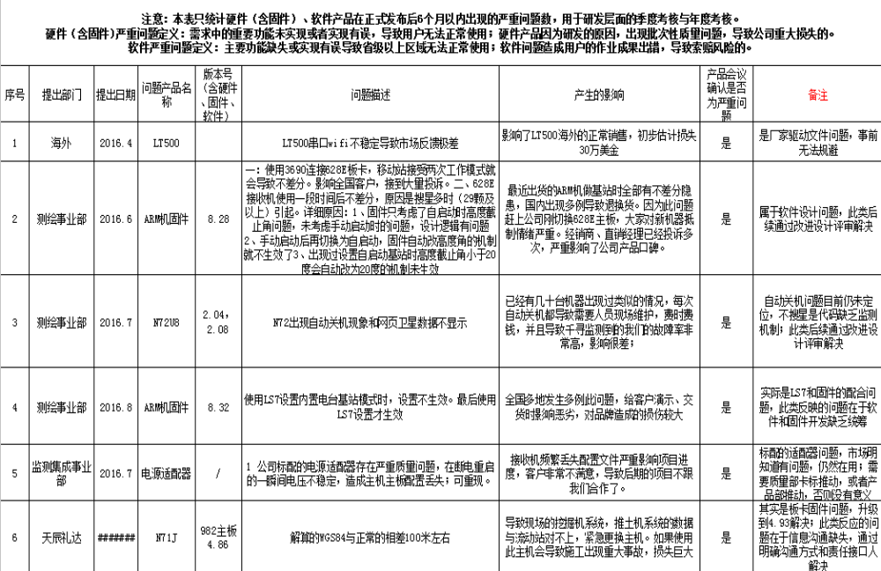
2016年工作总结—不足
第二、硬件产品质量问题
目标：4
实际：6
原因分析：
1、软件设计问题；
2、沟通和责任归属问题；

Slide 6
2016年工作总结—不足
第三、研发流程体系建设与执行
技术评审形式化，临时定制需求不断，技术支持力量薄弱，研发一直处于到处救火的状态中
原因分析：
1、岗位职责不明确；
2、硬件产品开发子流程没有细化；
3、技术组工作流程没有梳理；
4、培训组织没有到位；

Slide 7
2016年工作总结—成绩
第一、成本降低额
目标：200W
实际完成：205.5W
原因分析：
1、倾角模块贡献最多，166.77w；
2、摄像头、GPS天线、射频连接器等；
部件 | 状态 | 原始价格 | 新价格 | 差额 | 数量 | 实际下降
OLED | 完成 | 46.80 | 41.00 | 5.80 | 0 | -
GPS Module | 完成 | 85.00 | 75.00 | 10.00 | 805 | 8,050.00
摄像头 | 完成 | 72.00 | 63.00 | 9.00 | 9652 | 86,868.00
芯片 | 完成 | 12.00 | 1.96 | 10.04 | 6000 | 60,240.00
GPS天线 | 完成 | 190.00 | 65.00 | 125.00 | 500 | 62,500.00
三星单频螺旋 天线 | 完成 | 240.00 | 190.00 | 50.00 | 20 | 1,000.00
射频连接器 | 完成 | 10.00 | 4.85 | 5.15 | 11259 | 57,983.85
3GModule | 进行中 | 180.00 | 121.00 | 59.00 | 0 | -
倾角模块 | 完成 | 900.00 | 50.00 | 850.00 | 1962 | 1,667,700.00
液晶屏 | 完成 | 252.00 | 205.00 | 47.00 | 334 | 15,698.00
液晶屏 | 未启动 | 465.00 | 200.00 | 265.00 | 0 | -
IPX-SM66AL 公头 | 完成 | 2.00 | 0.40 | 1.60 | 13000 | 20,800.00
射频连接线（ MCX-KHD） | 完成 | 4.00 | 2.80 | 1.20 | 4540 | 5,448.00
I80 GPS转接线 | 完成 | 18.70 | 12.00 | 6.70 | 1001 | 6,706.70
I80 MMCX座 | 完成 | 10.00 | 5.15 | 4.85 | 11267 | 54,644.95
射频连接线（ IPX 座） | 完成 | 2.00 | 0.40 | 1.60 | 5000 | 8,000.00
合计： |  |  |  |  |  | 205.5万

Slide 8
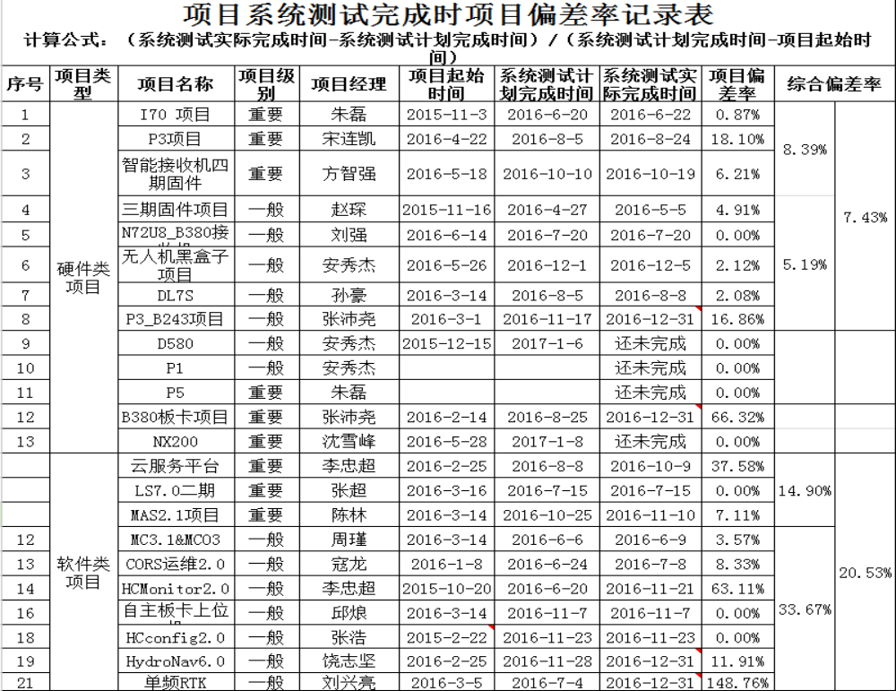
2016年工作总结—成绩
第二、研发硬件项目计划完成率
目标：大于80%
实际完成：92.57%
原因分析：
1、重要项目进度控制给力；
2、对于IPD流程理解相对到位；

Slide 9
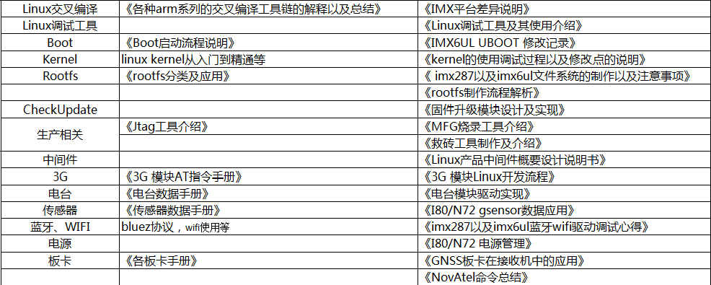
2016年工作总结—成绩
第三、培训与文档专利
目标 ：有效文档40篇
* 知识库文档积累82篇，主要包含嵌入式软件原创66篇，原创项目总结16篇，外部文档若干；
* 知识产权67项，其中发明专利33项、实用新型22项、著作权12项；
* 组织培训20次，其中部门内组织13次，公共课培训5次，外部培训2次，人均培训时间超过44小时；
发明专利 | 受理阶段 | 12
 | 初审合格 | 21
实用新型 | 授权 | 4
 | 受理 | 18
著作权 | 软件著作权 | 7
 | 电路版权 | 5
总计： |  | 67

Slide 10
2016年工作总结—关键职责及履行情况
关键职责 | 具体措施描述 | 履行情况 | 结果评价
项目任务完成 | 新产品按照IPD开发流程进行，维护项目按照问题需求反馈流程进行 | 完成7个门类新产品嵌入式软件研发和测试，全年发布各产品门类通用和定制固件总数超过88个 | 优
项目质量完成 | 集成测试、系统测试、生产工艺验证 | 1、引导所有项目进行集成测试； 2、系统测试通过率由15年的（22/53）提升到16年（21/30）； 3、生产工艺验证问题：未完成统计 4、市场反馈问题：未完成统计 | 良
团队建设 | 梳理绩效考核模板，以及进行绩效考核盘点总结，引导团队建设开展 | 1、月平均RDM日志填写率大于80%； 2、月平均加班时间大于60小时； 3、完成知识库建设75篇原创文档； 4、完成专利29篇和软著7个； 5、完成组织培训15次； 6、周边满意度提升； | 优

Slide 11
2016年工作总结—关键策略及履行情况
关键策略 | 具体措施描述 | 履行情况 | 结果评价
技术规划 | 积累形成三套跨平台技术框架，并以此为依托支撑产品的应用交付 | 嵌入式软件技术规划整理中，17年1季度可以完成 | 未完成
公共模块建设 | 配合技术框架构建公共模块 | 初步完成5个公共模块开发，3G模块、板卡升级、电台升级、网络防火墙、ARM Boot等 | 良
配置管理建设 | 整合各产品代码规范和SVN归档，整理固件发布命名规范，制定硬件配置管理制度 | SVN归档整理已经完成，配置管理制度刚完成初稿，还需要讨论执行 | 未完成
版本整合策略 | 配合市场项目任务，推动各机型固件版本整合；推广公共模块使用；提升版本质量和减轻维护压力 | 完成I80系列、N72系列、MC100系列和X360系列版本整合工作 | 优
任职资格建设 | 无 | 无 | 差

Slide 12
2016年工作总结—关键任务完成情况
关键任务 | 具体措施描述 | 完成情况 | 结果评价
I70项目 | 解决整机防水、抗衰、蓝牙连接距离以及抗干扰性问题 | 三轮系统测试通过中试，延期11天，按时完成率93.6% | 优
P3项目 | 完成ARM P3系列转产 | 一轮系统测试通过中试，延期19天； | 良
智能接收机四期 | 完成一系列市场功能需求，统一I80系列接收机版本，统一N72系列接收机版本 | 两轮系统测试+修复验证后通过中试，延期9天； | 良
P5项目 | 新硬件平台IMX6UL接收机 | 目前完成手板测试，无延期 | 良
P1项目 | 新硬件平台NUC970盒子类产品 | 目前完成手板测试，严重延期 | 差

Slide 13
2016年工作总结—制度与流程建设情况
流程制度 | 具体措施描述 | 建设情况 | 结果评价
IPD开发流程 | 修订硬件项目流程、文档删减表 | 改进固件类开发流程，明确各阶段活动输入输出，已发布 | 优
配置管理制度 | 制定硬件配置管理规范 | 12月完成初稿，17年1季度讨论执行，2季度开始考核 | 差
工作例会制度 | 不定期召开，平均半月一次 | 会议纪要缺失，信息记录在工作汇报中，需改进 | 良
代码审查制度 | 目前还是主管打包时检查 | 缺失代码自动检查手段和核查交流机制 | 差

Slide 14
2016年工作总结—人才培养
人才培养 | 具体措施描述 | 完成情况 | 结果评价
工作职责细分 | 细分工作内容，引导专业发展方向 | 初步形成驱动和应用两组 | 优
工作习惯培养 | 培养设计思维，梳理设计--开发--测试环节明确的文档输入输出 | 形成了基本习惯 | 良
绩效考核盘点 | 绩效考核模板改进，和量化统计，绩效沟通等 | 相对公平的绩效考核手段，员工满意 | 良
新人培训 | 导师制度 | 缺失新人专业知识培训规划，目前还是手把手教，不系统 | 差
目前嵌入式软件组内都是入职2年内的员工，承担了公司硬件产品的主力研发任务，如何留住人才是关键

Slide 15
目录
2016年工作总结
2017年工作规划
2017年可能遇到的问题和挑战
如何完成2017年的目标

Slide 16
2017年工作规划—KPI目标
KPI指标 | 权重 | KPI考核要点 | 目标 | 考核标准
成本降低额 | 10 | 现有产品物料在现有价格基础上的降低总额 | 大于50w | 高于目标值满分；低于目标值则以完成率/目标值*满分计算
硬件部项目计划完成率 | 30 | RDM上录入的硬件关键项目(70%)和一般硬件项目(30%)的计划完成率 | 大于90% | 高于目标值满分；低于目标值以完成率/目标值*满分计算
硬件部项目质量 | 20 | 产品部统计的产品的硬件批次质量问题和固件严重缺陷的次数；中试通过率；生产工艺通过率； | 1、产品严重问题<=5次; 2、中试通过率>80%; | 高于目标值满分；低于目标值则以完成率/目标值*满分计算;占比各50%；
开发流程体系建设与执行 | 10 | IPD产品开发流程、任职资格标准建设与执行 | 专项规划目标 | 专家组评定验收
技术规划建立 | 10 | 技术规划体系建设和公共模块建设 | 专项规划目标 | 专家组评定验收
知识产权、培训与文档 | 10 | 知识产权个数，有效文档个数与培训次数 | 1、知识产权数>70； 2、知识库文档>60; 3、培训>20; | 高于目标值满分；低于目标值则以完成率/目标值*满分计算;占比4:3:3；

Slide 17
2017年工作规划—2017年发展目标
持续改进理念
12
部门岗位职责梳理
质量问题快速响应机制
11
1
配置管理制度
10
2
建立任职资格标准
硬件部
培养项目经理团队
9
3
完成项目规划目标
员工培训体系
8
5
4
IPD开发子流程细化和改进
7
5
绩效考核量化改进
6
工作流程改进
技术规划

Slide 18
2017年工作规划—你本人的优势和不足
优势描述 | 优势发挥思路 | 劣势描述 | 劣势改进思路
有进取心、是奋斗者 | 通过建立职业发展通道，引导团队成员成为奋斗者 | 对行业发展方向和产品发展方向了解不足 | 通过和各事业部产品技术口交流获取对产品和行业了解，通过参与项目过程了解华测开发体系；
丰富的管理经验 | 复制管理思路到硬件部，培养团队战斗力 | 对所要承担的岗位职责定义不够明确和对管理流程了解不足 | 通过梳理部门与其他部门之间各相关岗位职责来熟悉部门对外工作流程，通过动车培训融入华测管理体系
丰富的开发经验 | 技术指导，引导团队成员形成系统性开发思维和以用户为中心的价值观 | 对产品硬件平台选型、器件物料选型上经验不足 | 通过梳理部门内部流程、组织好相关人力资源使用，逐步学习改进
优势：
1、有进取心，是奋斗者
2、善于整合资源
3、丰富的管理经验
4、较强的嵌入式软件功底
5、熟悉硬件产品开发流程
不足：
1、对于行业认知度不够
2、对产品熟悉度和理解不足
3、创新能力偏弱

Slide 19
目录
2016年工作总结
2017年工作规划
2017年可能遇到的问题和挑战
如何完成2017年的目标

Slide 20
2017年可能遇到的问题和挑战
问题描述 | 解决思路 | 关键措施 | 目标时间点
团队稳定性问题 | 梳理部门组织架构，明确岗位职责和工作流程，建立员工职业发展通道 | 1、梳理部门岗位职责； 2、建立任职资格标准； | 1、2017年1月； 2、2017年6月；
人员能力问题 | 持续招聘高水平人才，建立员工培训体系 | 1、社招引进； 2、校招引进； | 全年
跨部门协作问题 | 持续沟通、持续改进 | 1、确认部门之间边界责任； 2、建立部门之间日常工作流程、协作方式以及应急事件处理机制； | 一季度
如何提升产品行业认知度的问题 | 寻找行业标杆，从功能和性能提升上下工夫，比测结果 | 接收机系列品牌塑造改进方案 | 全年改进，目标18年国内第一
如何提高个人行业认知度的问题 | 交流培训，和产品部、技术部 | 1、参与产品部技术部组织的培训； 2、组织相关培训交流； | 全年改进
优势：
1、有进取心，是奋斗者
2、善于整合资源
3、丰富的管理经验
4、较强的嵌入式软件功底
5、熟悉硬件产品开发流程
不足：
1、对于行业认知度不够
2、对产品熟悉度和理解不足
3、创新能力偏弱

Slide 21
目录
2016年工作总结
2017年工作规划
2017年可能遇到的问题和挑战
如何完成2017年的目标

Slide 22
如何完成2017年的目标—2017年核心工作开展实施计划表
规划项目 | 业务描述 | 责任人 | 完成时间
部门岗位职责梳理 | 完成硬件部部门规划和各岗位职责定义，梳理外部对接责任人以及年度考核指标，确认项目经理和技术主管的KPI指标 | 方智强 | 2017年2月
项目规划梳理 | 结合2017年项目规划，对接各事业部接口人，梳理2017年硬件部需要完成的项目任务和工作计划表，落实到项目经理 | 方智强、项目组 | 2017年2月
技术规划梳理 | 嵌入式软件组和硬件组完成3年内各自技术规划 | 方智强、技术组 | 2017年3月
IPD硬件开发子流程细化和改进 | 完成硬件开发子流程、固件开发子流程和测试子流程细化；明确各子流程之间衔接活动定义和输入输出；改进手板测试环节前后活动说明；尤其加强设计评审环节； | 方智强、技术组 | 全年改进
工作流程梳理 | 明确部门内部日常工作管理流程；主要改进技术组工作方式方法 | 方智强 | 全年改进

Slide 23
如何完成2017年的目标—2017年核心工作开展实施计划表
规划项目 | 业务描述 | 责任人 | 完成时间
制定任职资格标准 | 完成硬件部任职资格评定标准，具有可操作性，给员工提供上升通道途径，和公司共同发展 | 方智强 | 2017年6月
绩效考核量化改进 | 梳理关联部门考核指标，如中试通过率，生产工艺通过率等，通过绩效考核模板改进以及绩效盘点总结形式 | 方智强、赵康德、刘国锋 | 全年改进
员工培训体系 | 1、培养专职项目经理团队；2、建立技术组作业指导书机制，配合知识库建设，完成员工培训体系建设；3、加强对技术支持的培训，提升客户认可度和研发维护压力； | 方智强、赵康德、刘国锋 | 全年改进
配置管理制度 | 完成硬件、软件和测试的配置管理，1季度完成硬件配置管理制度制定；2季度开始执行和考核； | 方智强、赵康德、刘国锋 | 全年改进
质量问题快速响应机制 | 成立专项小组方式，整治质量问题，贯彻持续改进理念 | 方智强 | 全年改进

Slide 24
2017年硬件部组织架构
硬件部
项目组
测试组
软件组
硬件组
外包项目
应用组
驱动组

Slide 25
2017年硬件部岗位职责
部门职责 | 主要职责描述 | 责任人
部门职责 | 部门定位：面向事业部的应用集成类产品开发和维护； 部门职责：人力资源建设、项目规划建设、技术规划建设以及其他管理建设； | 方智强
项目组 | 按照IPD产品开发流程，完成公司项目规划建设，保障相关项目的有序开展，保障项目进度和项目质量； | 项目经理
测试组 | 完成测试相关项目和技术规划，完成测试人力资源建设和保障相关项目测试技术和质量管控实现； | 刘国锋
应用组 | 完成软件应用技术规划，完成应用方向人力资源建设和保障相关项目技术实现； | 方智强
驱动组 | 完成软件驱动技术规划，完成驱动方向人力资源建设和保障相关项目技术实现； | 方智强
硬件组 | 完成硬件技术规划、完成硬件相关人力资源建设和保障相关项目技术实现； | 赵康德

Slide 26
2017年硬件部关键项目规划
关键项目 | 项目描述 | 责任人 | 完成时间
I80/N72系列 五期 | 完成IMX287平台最后一期项目规划，实现I80/N72整合版本的最后一次中试；后续以问题需求反馈方式转维护阶段； | 耿雷、李永强 | 一季度
P5/I50系列 | 完成IMX6UL新平台接收机产品化，保障项目按照里程碑进行 | 朱磊 | 三季度
P4/H900 | 按照项目里程碑推进监测集成事业部项目开展 | 朱磊 | 二季度
P1/D580 | 按照项目里程碑推进这两个项目正常进行 | 安秀杰 | 二季度
无人机无人船 | 按照项目里程碑推进这两个事业部项目开展 | 曹勇 | 二季度
外包类、平板类项目 | 按照规划完成相关产品项目推动 | 潘杰 | 全年

Slide 27
2017年硬件部日常工作制度
工作制度 | 制度描述 | 责任人
工作例会 | 1、部门工作例会由部门经理召开，技术主管和项目经理参加，半月一次，每月14号，28号召开，输出部门会议纪要和部门工作汇报； 2、项目组例会由项目经理召开，项目组成员参加，每周召开，输出项目周报； 3、技术组例会由技术主管召开，技术组成员参加，每周召开，输出工作周报； | 部门经理、项目经理，技术主管
专题会议 | 1、包括质量专题会议，技术专题会议，流程专题会议，评审会议等； 2、会议由专题发起人召开，专题相关人员参加，输出会议纪要和相关文档； | 会议召集人
工作安排 | 工作安排自上而下，部门经理安排任务给技术主管和项目经理，主管和项目经理安排任务给相关员工；在RDM上量化体现工作任务，项目经理在项目任务中发布相关任务给员工，技术主管在部门任务中发布相关任务给员工；绩效考核按照RDM量化指标来操作，体现项目经理和技术主管的权重； | 部门经理、项目经理，技术主管
邮件汇报 | 1、项目相关邮件，抄送产品经理和项目经理，以及技术主管和部门经理； 2、技术相关邮件，抄送技术主管和部门经理； 3、专题相关邮件，抄送专题相关人员，并技术主管和部门经理; | 写邮件人
出差汇报 | 外地出差人员超过一天的，必须邮件汇报工作进展，发给出差指派人（直属主管和项目经理），抄送部门经理和出差事由相关人员；内容包括当前事由描述、进展、问题等，后续间隔2天汇报一次； | 出差人

Slide 28
意见反馈
1、朴总、袁总：要求部门在做流程改进和技术规划时，从公司硬件研发角度考虑，而不是从硬件部角度考虑；
2、朴总：要求17年完成接收机类整机产品品牌塑造，达到国内第一水准；
3、硬件部部门定位：面向事业部的应用集成类产品开发和维护；

